Slide 1

SZKOLNY KONKURS

Slide 2
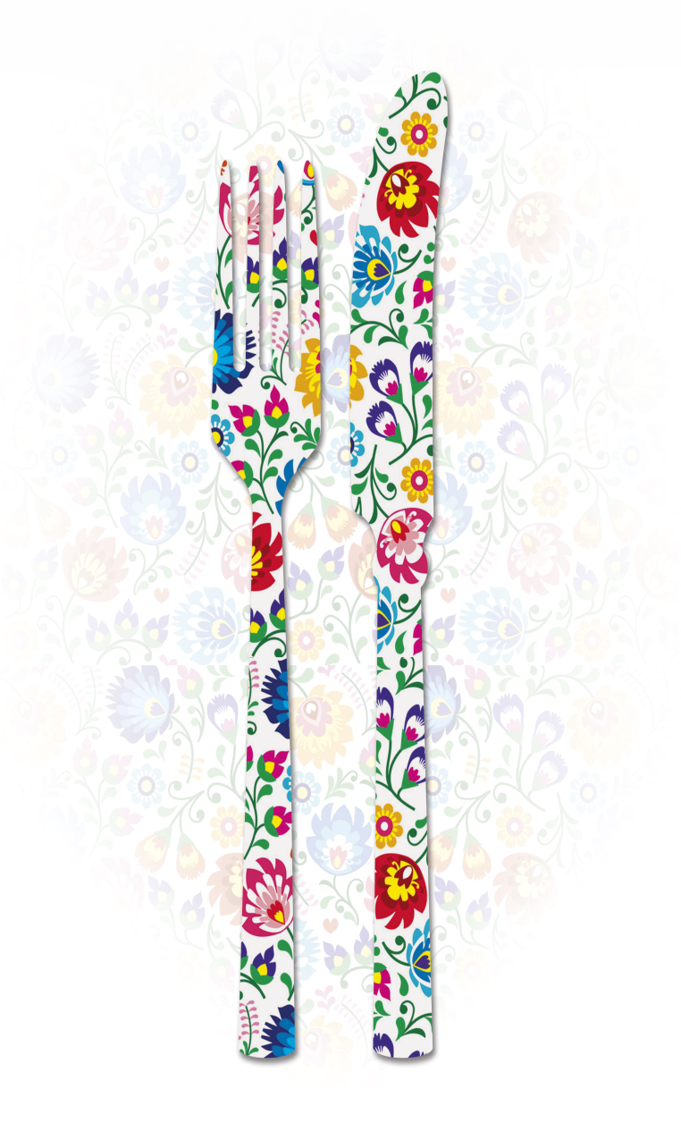
Tematem tej edycji jest:
Najważniejsza w życiu historia jest pisana smakiem w zaciszu własnej kuchni.

Slide 3

Celem Konkursu jest;
zachęcenie uczniów do promocji swoich rodzinnych tradycji w przygotowaniu dań i wypieków oraz odkrycie zapisków kulinarnych z starych zeszytów babcinych.

Slide 4
A tym samym może znajdziemy odpowiedzi na pytania;
Jakie smaki preferowały pokolenia w naszym regionie?
Czym zastawiano stoły , gdy ludziom w życiu było dobrze , a czym gdy źle?
Co jadali nasi przodkowie gdy świętowali lub gdy trzeba było wyczarować posiłek ”z niczego”?
Co przygotowywały nasze prababcie, będąc w waszym wieku, zarywając noce przygotowując świąteczne potrawy?

Slide 5
Praca konkursowa przygotowana w formie prezentacji multimedialnej( min. 10 slajdów) powinna zawierać:
zdjęcie oryginalnego przepisu,
historię rodzinną przepisu( może odnajdziemy odpowiedź na postawione wcześniej pytania),
dokładnie opisany przepis kulinarny, zawierający listę składników, sposób wykonania.

Slide 6
WAŻNE☺
Pracę konkursową i kartę zgłoszeniową wysyłamy do 29 maja 2020 b_lewinska@wp.pl
W temacie proszę wpisać- konkurs kulinarny;)

Slide 7
Ocenie podlega:
nawiązanie do tradycji rodzinnej,
pomysłowość i kreatywność prezentacji,
prezentacja potrawy na podstawie zdjęć,
forma przepisu, jasność, precyzyjność.

Slide 8
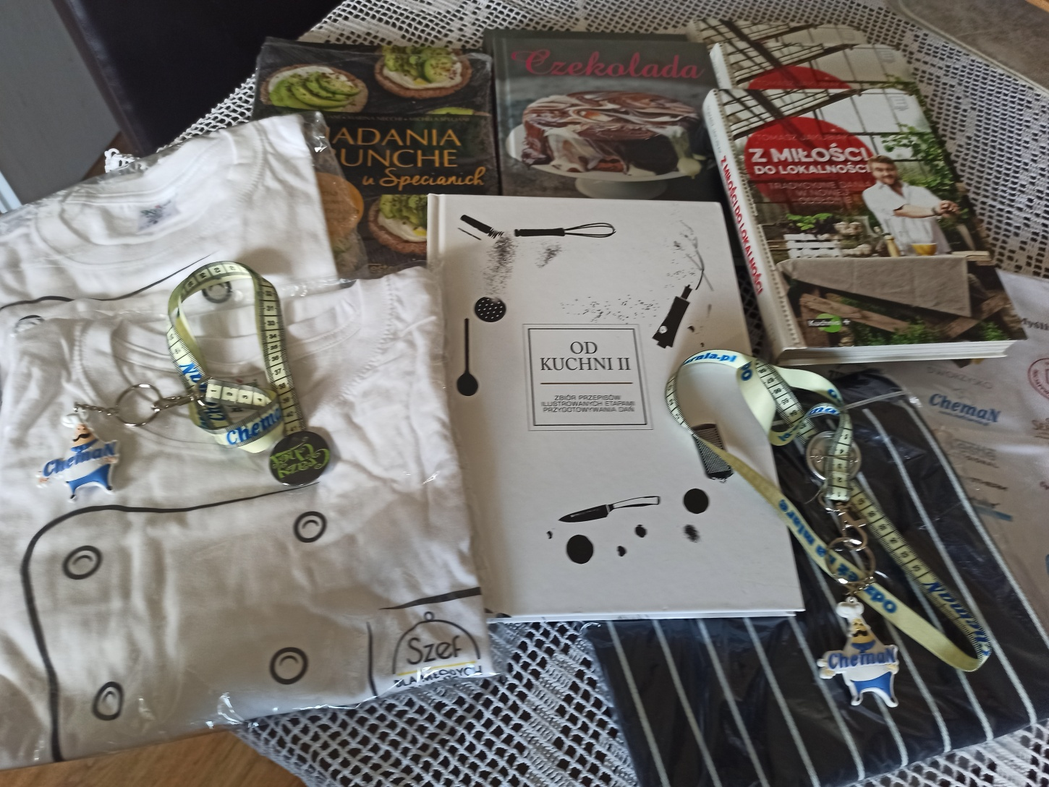
Nagrody – ocena z przedmiotów zawodowych, nagrody rzeczowe- książki, gadżety kucharskie i publikacja przepisów☺

Slide 9
OGŁOSZENIE WYNIKÓW
1 CZERWCA 2020
Organizator ; Beata Lewińska
W dalszej części przygotowałam
prezentację przesłaną w 2016 roku
przez uczennicę 2 klasy.
Marty praca została oczywiście nagrodzona i udzieliła wywiadu lokalnej gazecie na temat kulinarnych tradycji w naszym regionie.
MAM NADZIEJĘ, ŻE WAS ZAINSPIRUJE……

Slide 10
Domowy chleb na zakwasie.

Slide 11
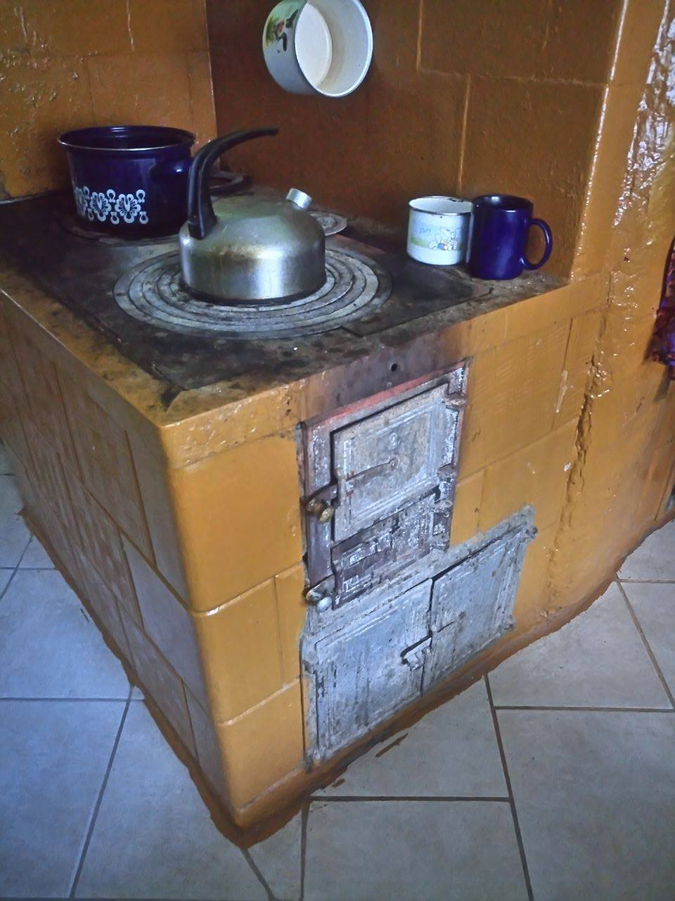
Historia naszego chleba
Moi rodzice zaczęli wypiekać chleb 7 lat temu, ponieważ domowy chleb ma zupełnie inne walory smakowe, jest zdrowszy i pożywniejszy.
Przepis wzięliśmy od babci ze strony mamy. Babcia wypiekała sama chleb od czasów dzieciństwa, przez wojnę, czasy powojenne, dla swojej rodziny aż do podeszłego wieku.
Smak domowego chleba jest wyjątkowy i pełen różnych aromatów. Przypieczona skórka polana miodem smakuje jak prawdziwy rarytas, nie wspominając o pajdzie chleba ze smalcem z ogórkiem kiszonym.
Chleb był pieczony w tradycyjnej kuchni węglowej.

Slide 12
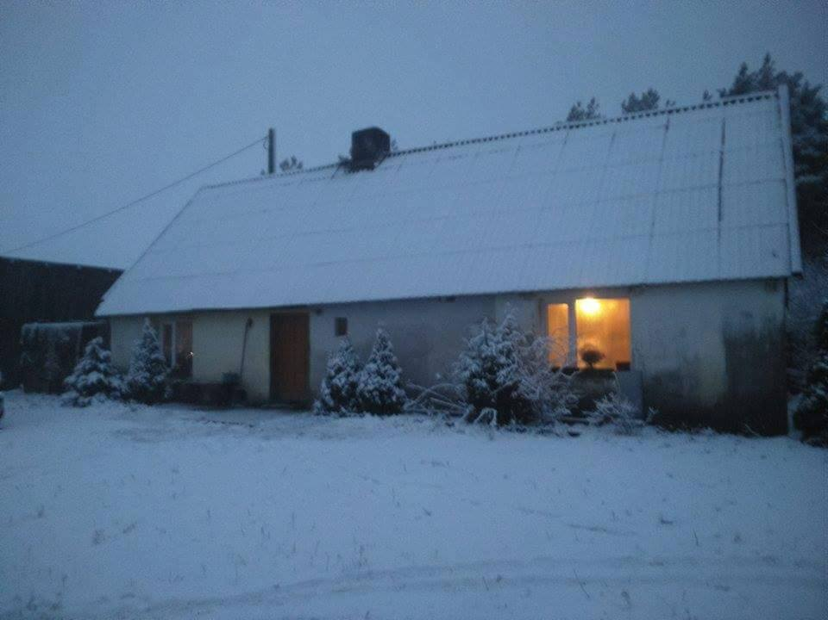
Ponad dwustuletni dom w którym wychowała się babcia i mieszka tam aktualnie.

Slide 13
Przepis na chleb.

Slide 14
Składniki
Mąka żytnia
Mąka pszenna
Woda
Sól
Drożdże
Opcjonalnie ziarna, niebieski mak, czarnuszka, żurawina
Opcjonalnie różne rodzaje mąki

Slide 15
I. Wykonanie zakwasu
Do czystego słoika wlewamy szklankę ciepłej wody, dodajemy ok 4 łyżki stołowe mąki żytniej, mieszamy i odstawiamy słoik z zakwasem na 2-3 dni.
Drugiego dnia można dosypać mąki żytniej do słoika, aby zakwas lepiej pracował.

Slide 16
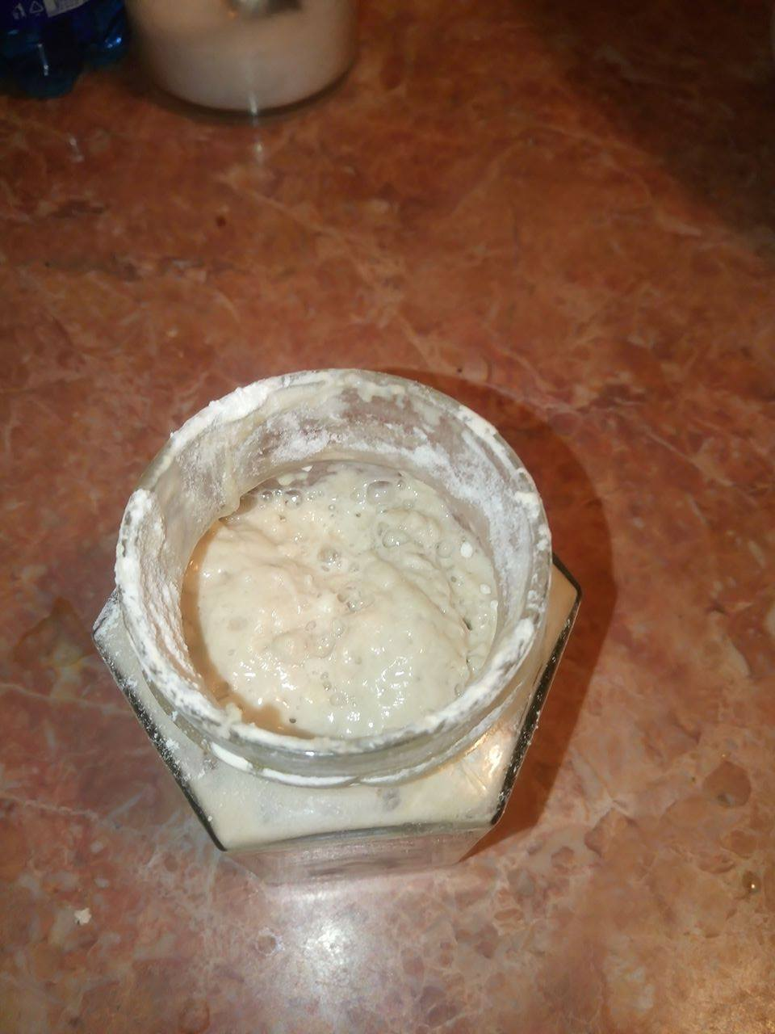
Gotowy zakwas

Slide 17
IIa. Ciasto
Gotowy, pięknie pachnący zakwas przelewamy do miski, dolewamy ok litr ciepłej wody i dosypujemy ok 5 łyżek stołowych mąki żytniej, mieszamy składniki i odstawiamy na 4-5 godzin.
Miskę przykrywamy ściereczką.

Slide 18
IIb.
Do miski, w której przez kilka godzin pracował zakwas dodajemy:
Ok 1kg mąki pszennej
Ok 1 kg mąki żytniej
3 łyżki stołowe soli
Wkruszamy 1/3 kostki drożdży
Dodajemy opcjonalnie ziarna/żurawinę/czarnuszkę/bądź inny składnik wg uznania

Slide 19
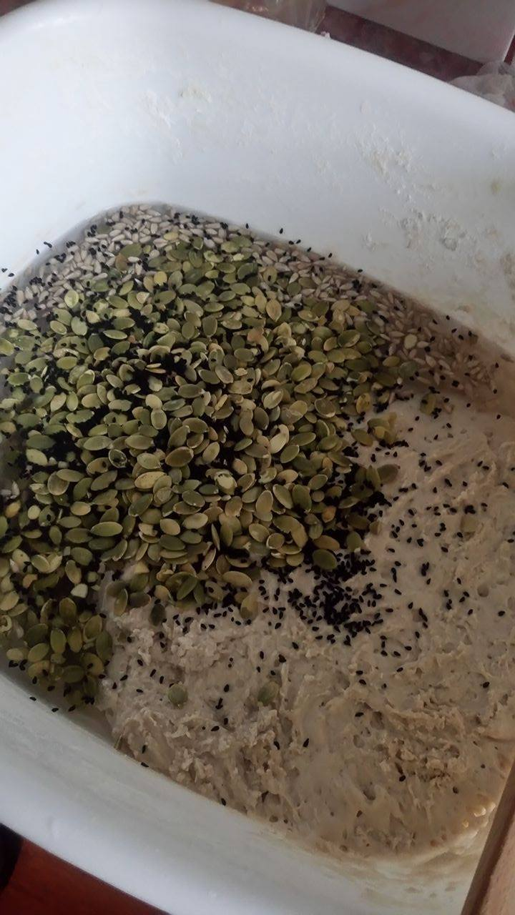

Slide 20
IIc.
Ciasto wyrabiamy do konsystencji i wyglądu zwięzłej kulki, w razie potrzeby podsypujemy mąką pszenną. Formujemy na kształt chleba.

Slide 21
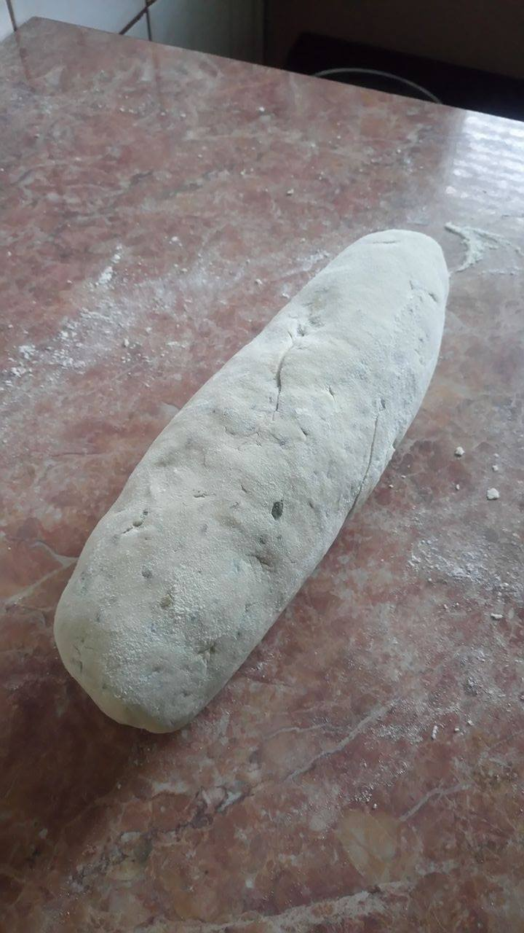
Uformowane ciasto

Slide 22
IId.
Chleb odstawiamy na ok 3 godziny w ciepłym miejscu, do wyrośnięcia.

Slide 23
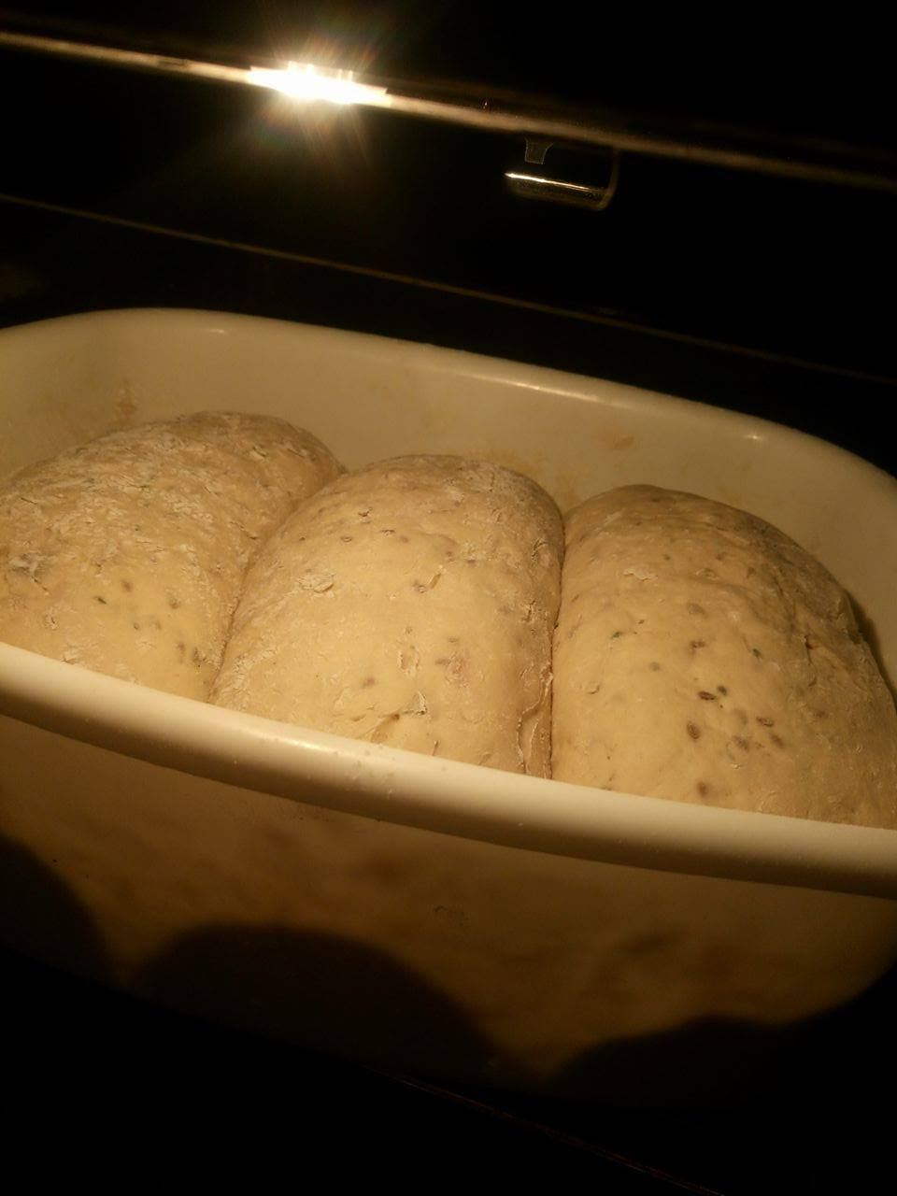

Slide 24
IIe.
Przekładamy ciasto do formy, nacinamy w poprzeczną kratę i posypujemy niebieskim makiem bądź sezamem.

Slide 25
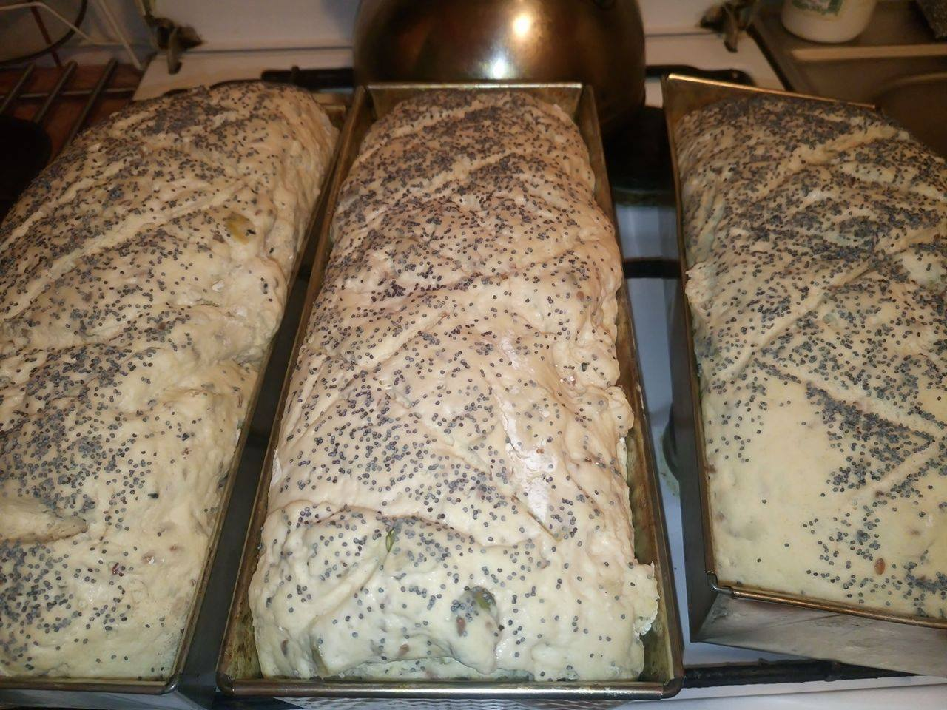

Slide 26
Życzę smacznego!!

Slide 27
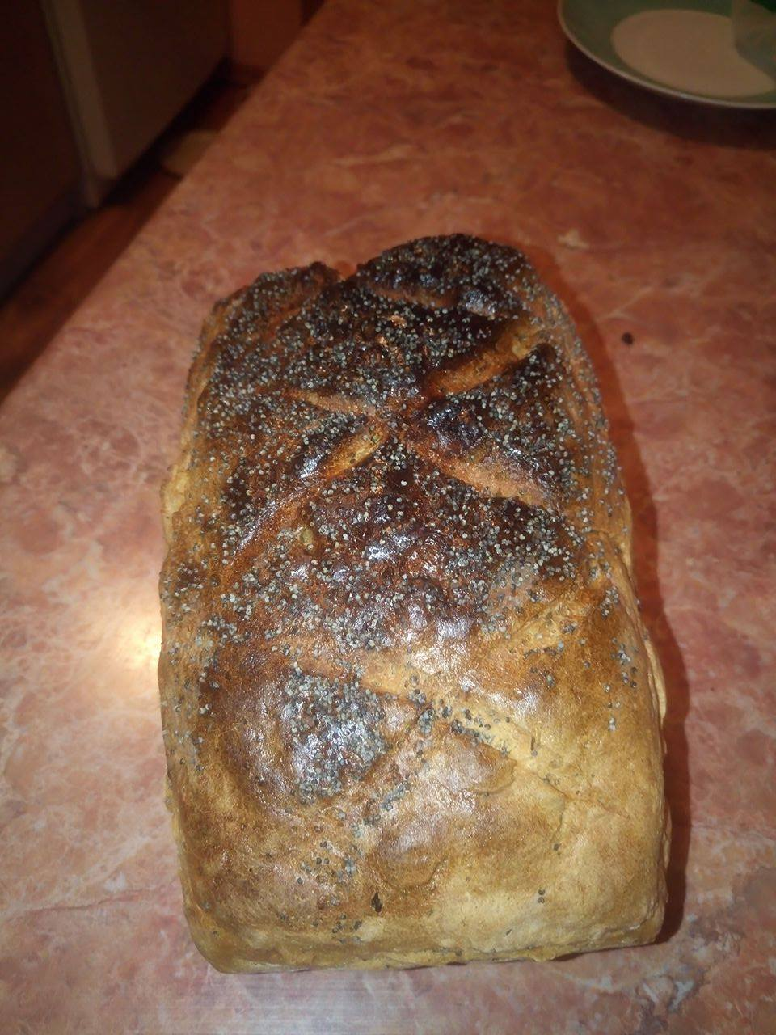
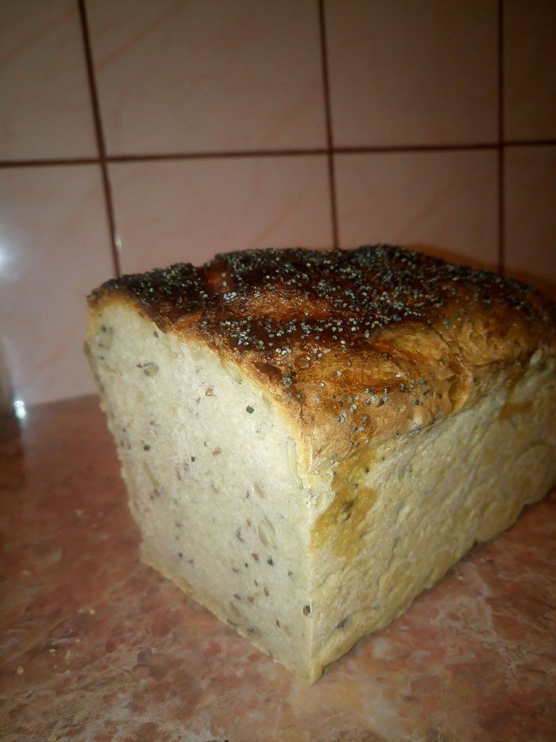

Slide 28
Wszystkie składniki dodajemy ‚na oko’, więc nie jestem w stanie podać dokładnej gramatury.
Czas i temperatura pieczenia zależy od tego czy pieczemy jeden większy chleb czy np. 3 mniejsze. My uczyliśmy się piec chleb na metodzie prób i błędów
Postarałam się wytłumaczyć każdy krok najprościej i najbardziej zrozumiale.
Wszystkie zdjęcia są z własnego archiwum.

Slide 29
POWODZENIA☺

